Slide 1


Slide 2

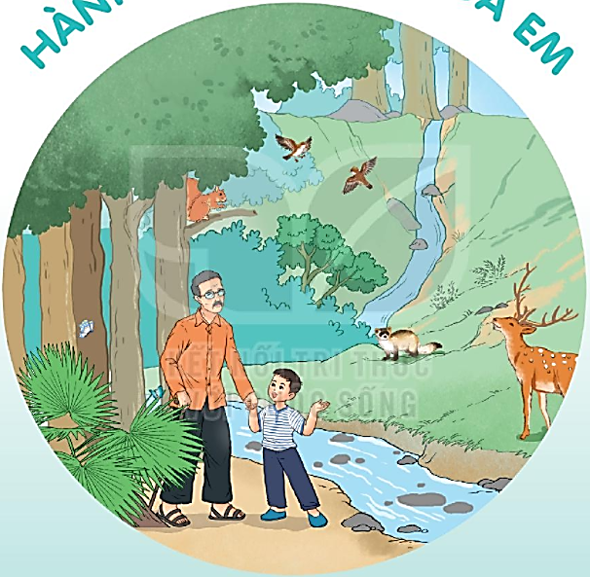
HÀNH TINH XANH CỦA EM

Slide 3
ĐỌC MỞ RỘNG
Mang đến lớp sách, báo viết về một loài vật nuôi trong nhà.
Cùng đọc với các bạn và trao đổi một số thông tin về loài vật đó.
Tên loài vật đó là gì ?
Loài vật đó ăn gì ?
Đặc điểm nào khiến em nhớ nhất về loài vật đó?

